Slide 1
Заголовок слайда
ГБОУ ООШ №2 г.о.Октябрьск
1 отряд летнего оздоровительного лагеря «Дети России»
Руководитель: ШТОЛЬВИНА ТАТЬЯНА ВИКТОРОВНА

Slide 2
В Госавтоинспекции работают настоящие герои, которые каждый день рискуют своей жизнью ради спокойствия участников дорожного движения.
Ежегодно 3 июля в нашей стране отмечается профессиональный праздник сотрудников Госавтоинспекции.

Slide 3
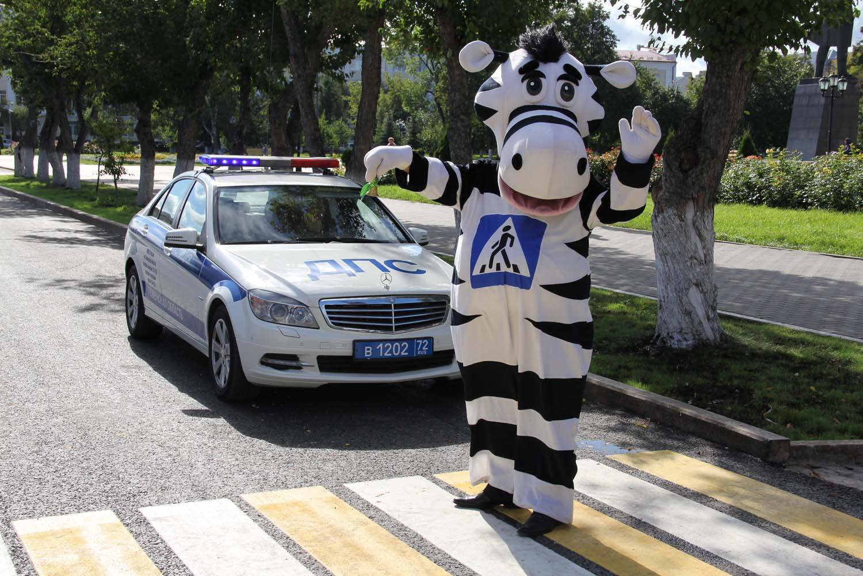
Работу по пропаганде безопасности дорожного движения также ведут сотрудники Госавтоинспекции. Их должность так и называется – инспектор по пропаганде безопасности дорожного движения.

Slide 4
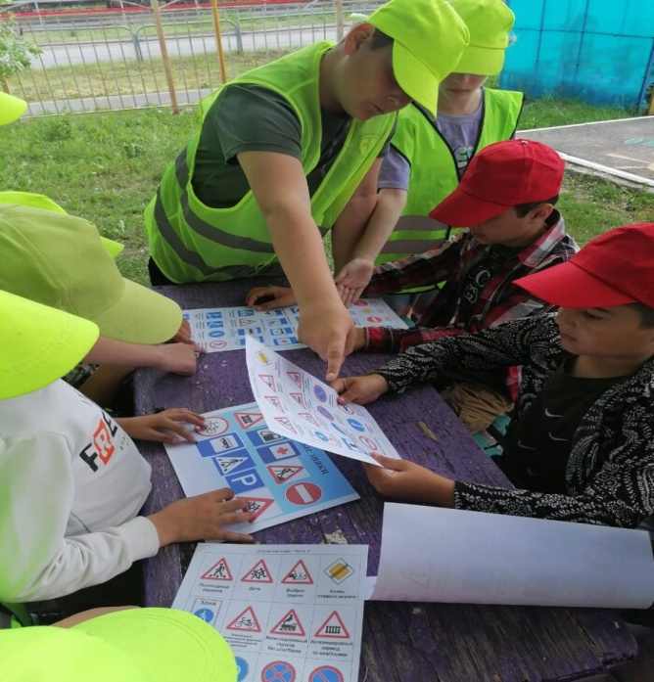
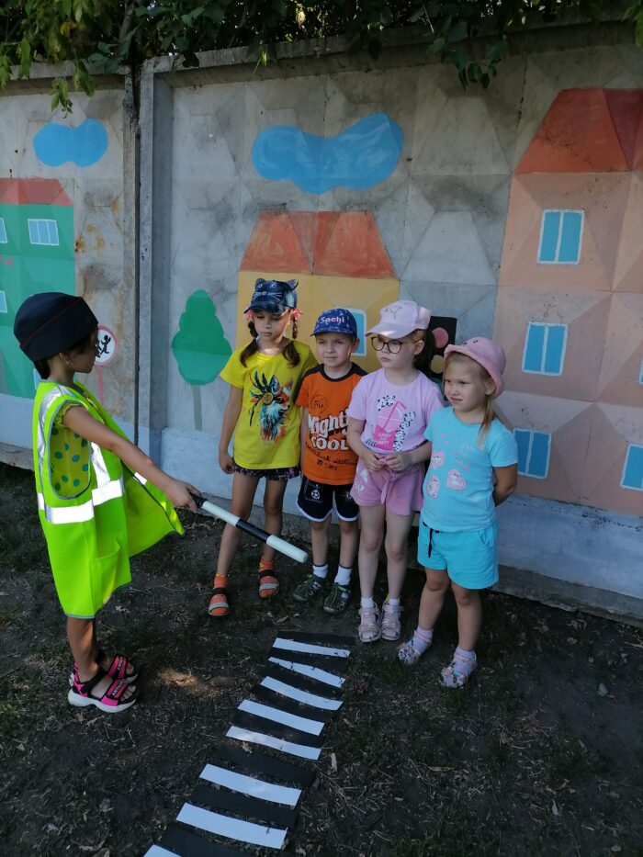
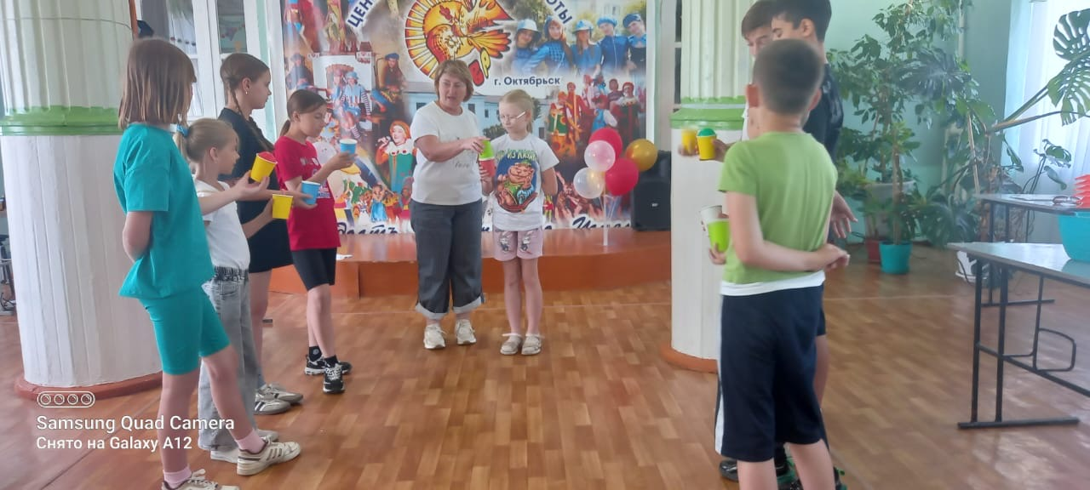
Очень опасны все наши дороги: Чуть что случится - печаль без подмоги. Но ГИБДД нам поможет всегда: Жара, наводненье для них — не беда, Стоят и в мороз и под градом стоят И жезл полосатый в руках теребят.
Очень опасны все наши дороги: Чуть что случится - печаль без подмоги. Но ГИБДД нам поможет всегда: Жара, наводненье для них — не беда, Стоят и в мороз и под градом стоят И жезл полосатый в руках теребят.

Slide 5
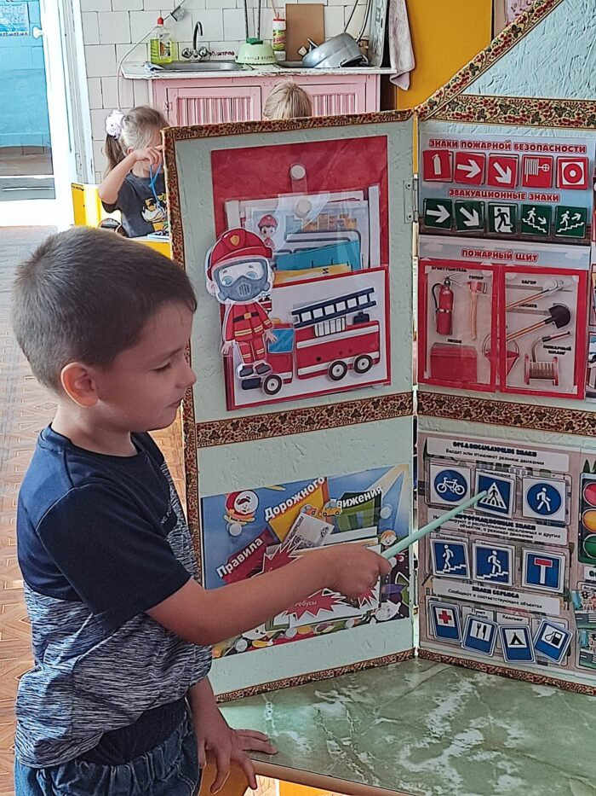
Из истории:
Обеспечение дорожной дисциплины и воспитание культуры поведения на дороге между всеми категориями участников дорожного движения — одна из задач цивилизованного государства.
Одной из основных задач Госавтоинспекции является надзор за соблюдением водителями и пешеходами ПДД РФ.
Основными задачами службы пропаганды БДД (безопасности дорожного движения) является информирование населения о состоянии аварийности, причинах и условиях совершения ДТП, в которых пострадали люди, воспитание у граждан дисциплины, чувства долга и личной ответственности за свое поведение в процессе дорожного движения.
Самоотверженная служба «рыцарей дорожной безопасности», их профессионализм и мужество, четкая работа всех подразделений автодорожной инспекции, стала примером сохранения и приумножения славных традиций прошлых лет, надёжной основой для развития службы в деле обеспечения безопасности на дорогах.

Slide 6
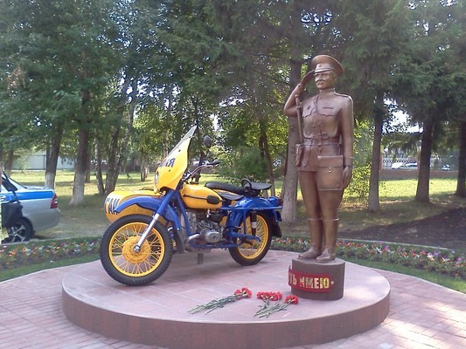
В Москве установлен памятник знаменитому постовому Дяде Степе из стихотворения Сергея Михалкова.
Александр Рожников – автор памятника, запечатлел дядю Степу в тот момент, когда он помогает выбраться из светофора птичке. Спасенная птица не улетает, а остается сидеть на руке доброго милиционера – этот сюжет взят из мультфильма.
В Тюмени на постаменте рядом с патрульным
мотоциклом стоит сотрудник Госавтоинспекции. Прототипом скульптурной композиции стал реальный человек – Григорий Истомин, который самоотверженно патрулировал дороги в течение 27 лет.
В Свердловске установлен памятник Михаилу Авксентьевичу Солодовникову, работавшему постовым инспектором с 1942 года (с начала зарождения службы постовых) по 1976 год.

Slide 7
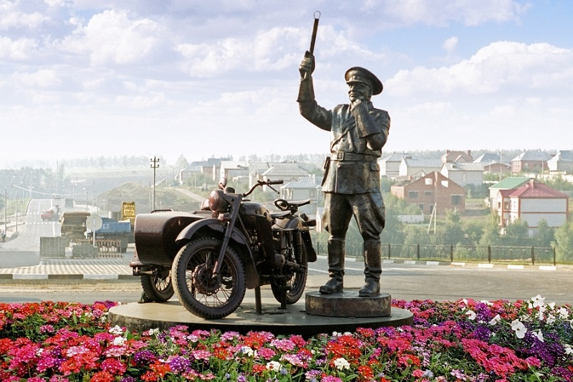
В Белгороде в 2004 году установлен памятник Павлу Кирилловичу Гречихину – постовому, который штрафовал всех нещадно – ни на ранги, ни на звания не смотрел. А прославился тем, что выписал штраф собственной жене! Однажды от него досталось даже непосредственному начальнику!

Slide 8
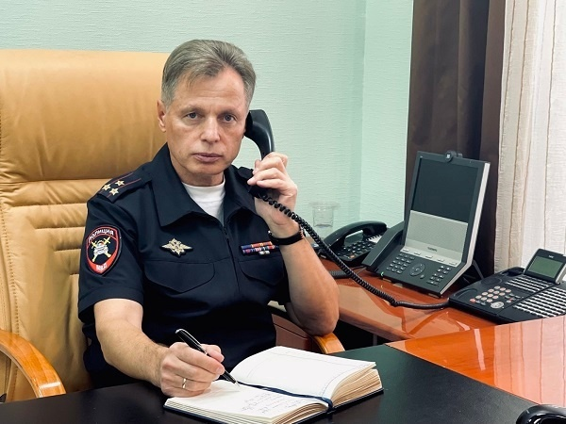
РУКОВОДИТЕЛЬ
РЕГИОНАЛЬНОЙ ГОСАВТОИНСПЕКЦИИ ПОЛКОВНИК ПОЛИЦИИ ЮРИЙ НЕКРАСОВ

Slide 9
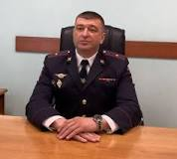
В Сызранской Госавтоинспекции - новый руководитель: знакомимся
В Сызранской Госавтоинспекции - новый руководитель. На должность начальника отдела государственной инспекции безопасности дорожного движения МУ МВД России «Сызранское» назначен майор полиции
Кузьмин
Александр
Петрович
Начальником госавтоинспекции города Октябрьск Самарской области является
Казаков Сергей Михайлович

Slide 10
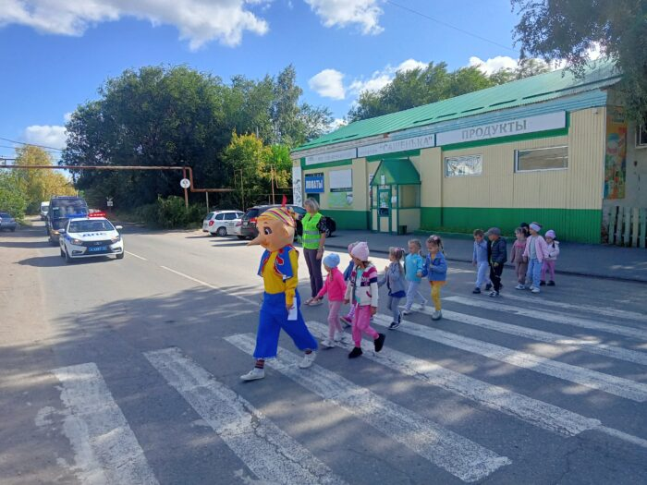
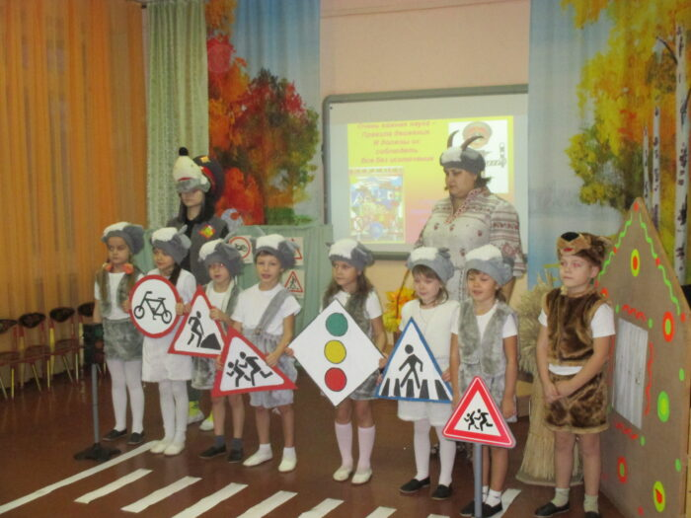
Профилактика БДД:
Профилактика дорожно-транспортных происшествий – одно из основных задач ШКОЛЬНЫХ отрядов ЮИД

Slide 11
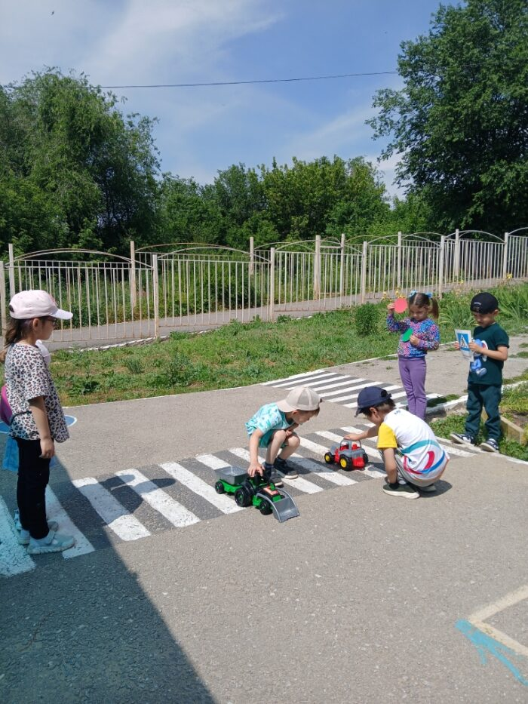
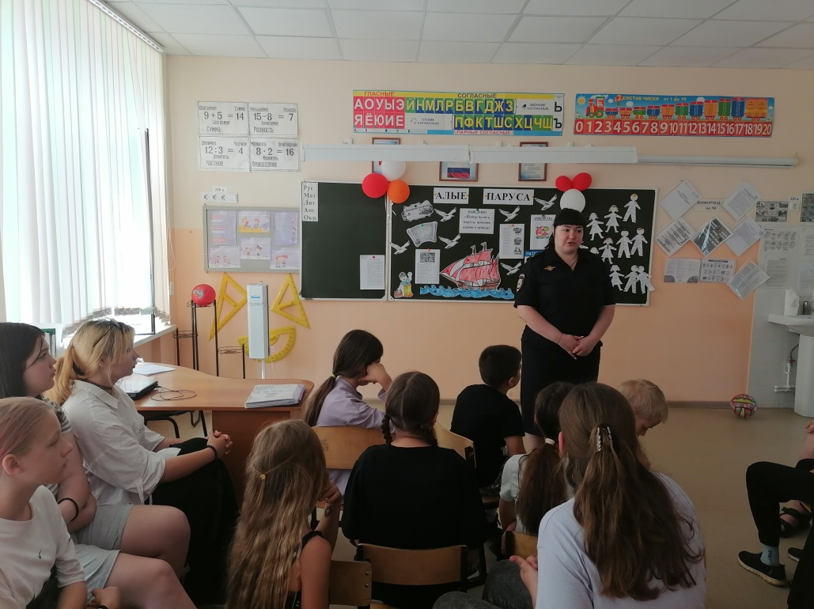
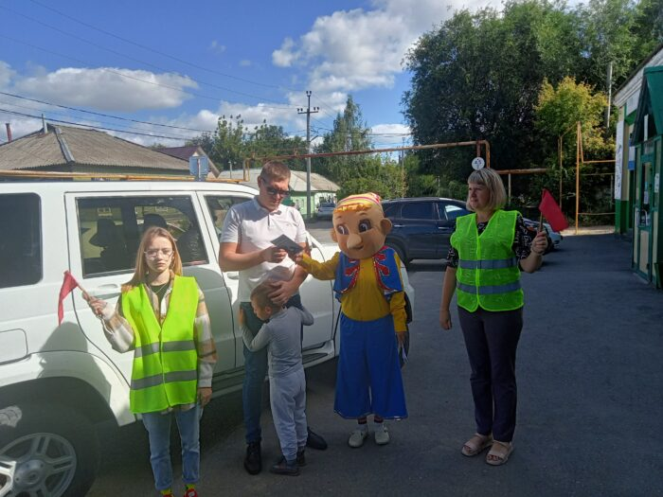

Slide 12
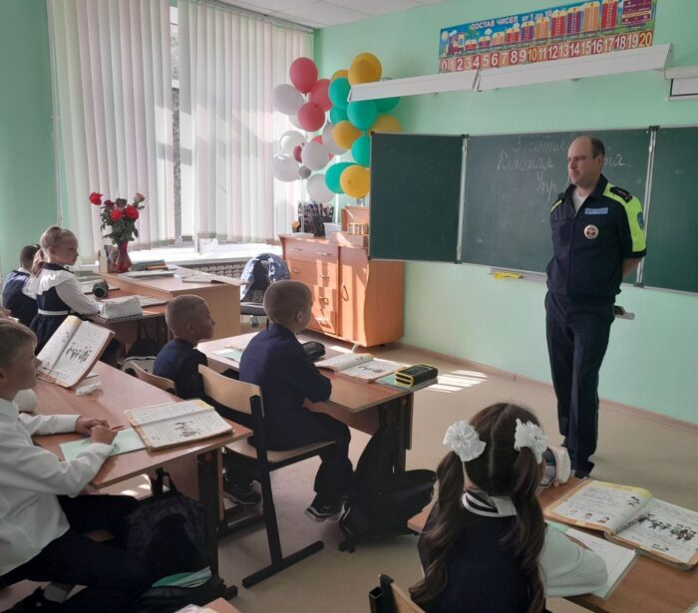
Лишь вы уполномочены блюсти Закон, порядок в правилах движения, Учет законов правильно вести, Жизнь, сохраняя нашу без сомнения.
С ПРАЗДНИКОМ!!!
БЛАГОПОЛУЧИЯ ВАМ И ВАШИМ СЕМЬЯМ!

